Slide 1

Cuantificarea consumului de apa, gaz si electricitate la nivelul oraselor
Student
Nedelcu Adina (Master MTI - optional)

Slide 2
Aplicatia a fost dezvoltata utilizand Android Studio – tool dezvoltat special pentru a crea aplicatii mobile de tip andoid;
Datele au fost preluate dintr-o baza de date (SQLite) unde s-au introdus informatii despre 10 orase;
Sunt introduse datele aferente anului 2015; acestea au fost preluate de pe internet si calculate in functie de statisticile existente;
Orasele sunt: Bucuresti, Timisoara, Cluj, Focsani, Brasov, Arad, Sibiu, Vaslui, Constanta, Iasi;

Slide 3
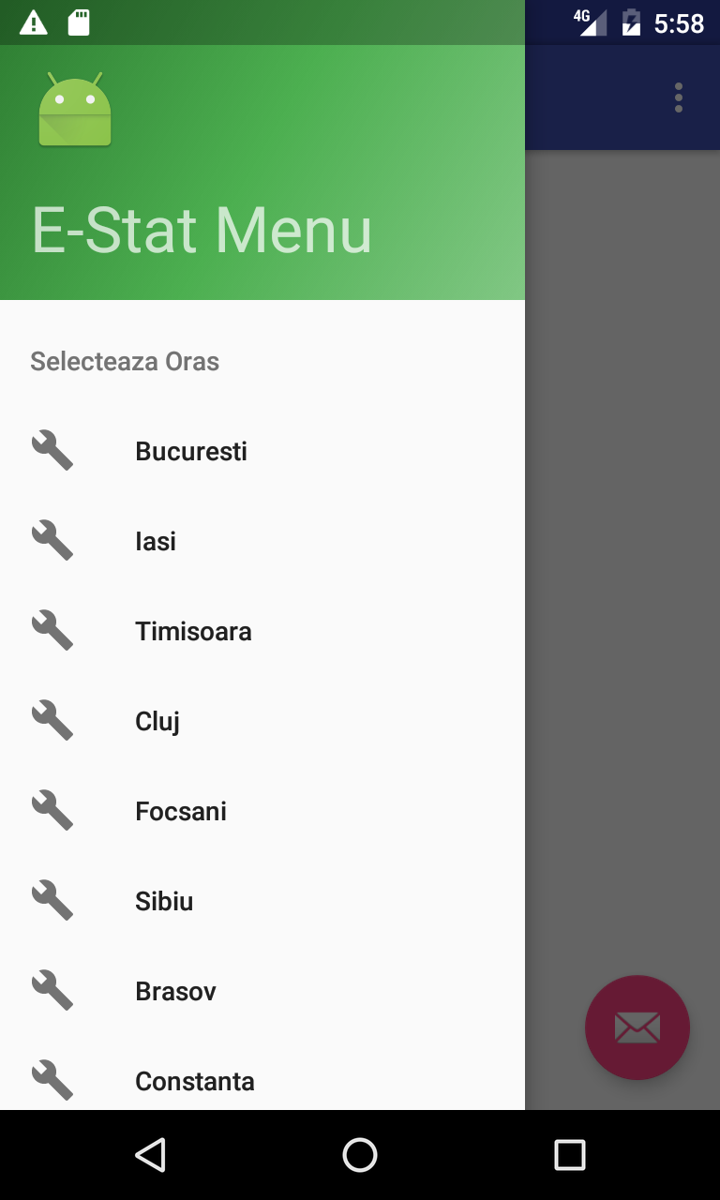
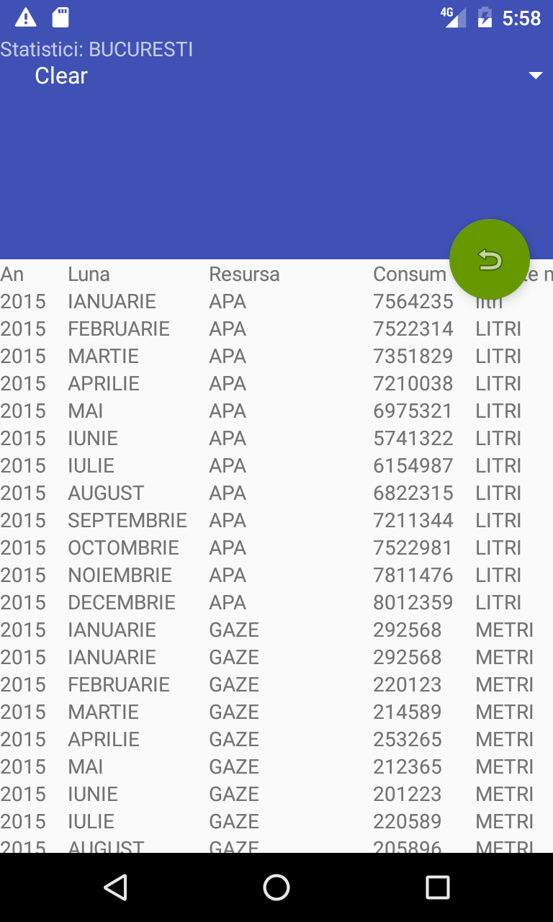
Primul ecran al aplicatiei contine o lista cu cele 10 orase. Pentru a vedea consumul de apa, gaz si electricitate aferent unui singur oras, se face click pe acesta;

Slide 4
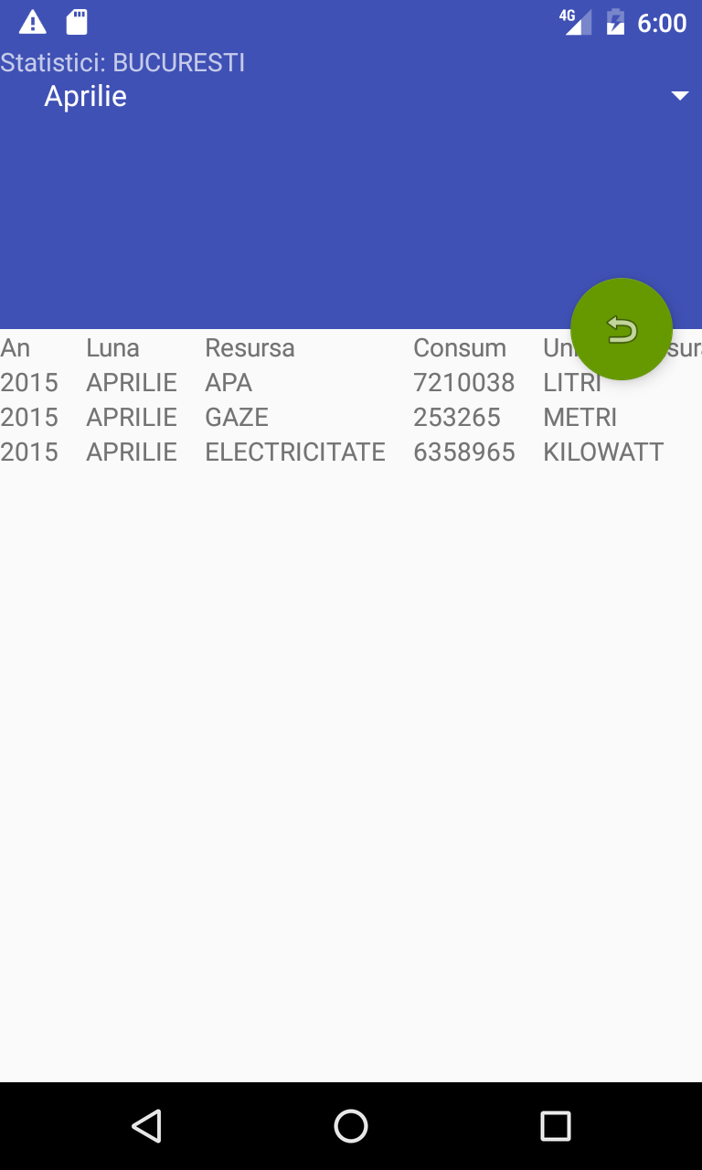
In acest ecran exista posibilitatea selectarii unei singure luni – dintr-un mediu drop-down pentru a vizualiza consumul doar pe luna respectiva;

Slide 5
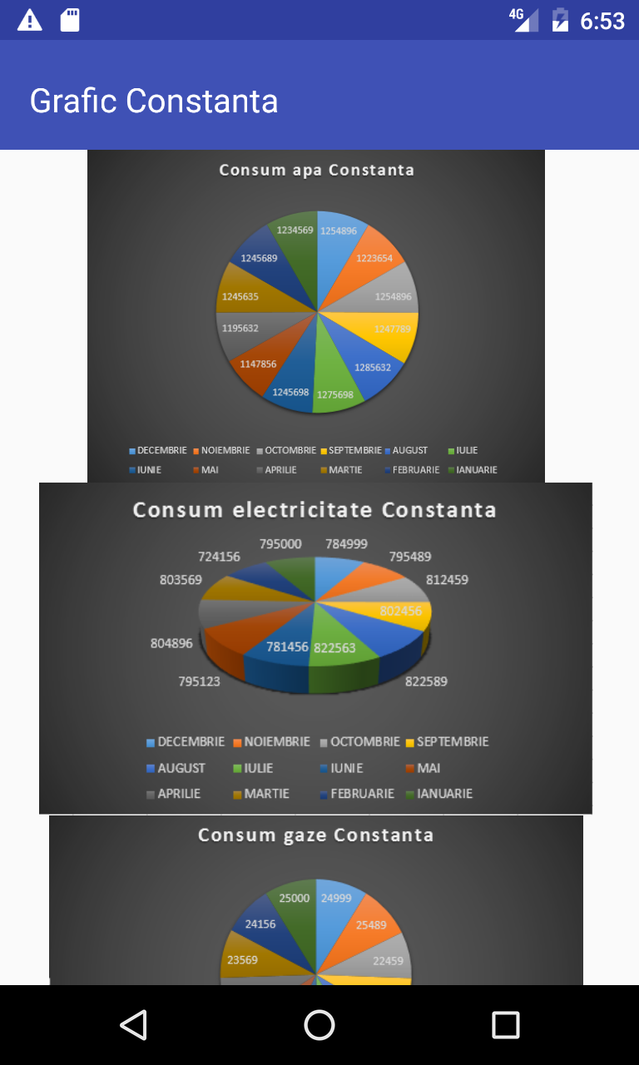
Petru a vizualiza graficul de consum – se face click pe butonul “Grafic”

